Slide 1
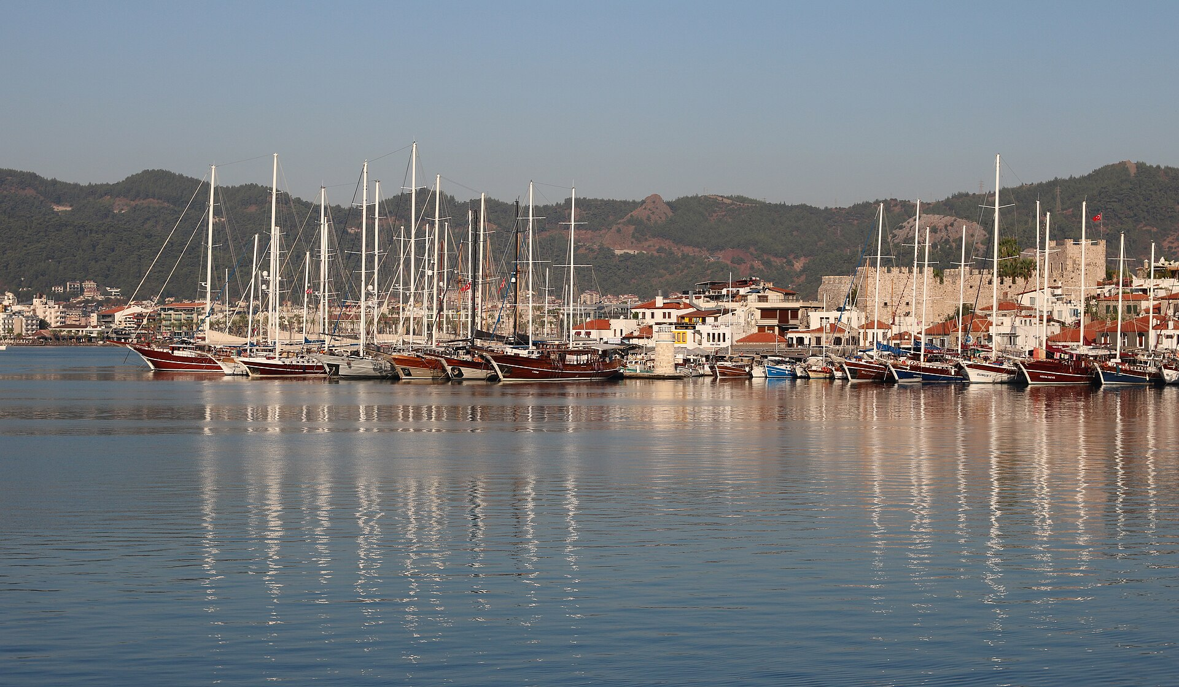
Мармарис
Идеальная неделя под парусом
Кольцевой маршрут 26.09–03.10.2026. Парусная яхта 10–12 м, bareboat, шкипер.
~110 морских миль · ~18 часов хода · без перехода длиннее 5 ч

Slide 2
Маршрут в одном абзаце
Кольцо против часовой, защищённое полуостровом Бозбурун
Мармарис → Чифтлик → Сёют → Селимие → Орхание → Датча → Книдос → Бозуккале → Серче Лиманы / Дирсек Бюкю → Турунч → Мармарис
Главное свойство маршрута. Золотая середина региона: защищённый залив Хисароню + культурный акцент Датчи и античного Книдоса. Два самых длинных плеча (Орхание→Датча 21.5 nm и Книдос→Бозуккале ~30 nm) остаются опциональными — их можно вырезать без потери смысла недели, если прогноз ухудшится. Греция видна с палубы, но маршрут полностью турецкий.
Ни одного перехода длиннее 5 ч · Ни одной ночи в открытом море · Только Турция · Round-trip
Мармарис · 26.09 → 03.10.2026 · ~110 nm · 7 ночей
2 / 26

Slide 3
Почему именно этот маршрут
Сравнение шести кандидатов по реальным расстояниям
Вариант | Суть | NM | Часы | Вердикт
A · только Хисароню (B-soft) | Минимальная петля | ~53 | ~8.6 | Слишком коротко
★ B · Бозбурун + Датча/Книдос | Петля с опциональным западным плечом | ~110 | ~17.7 | ✅ Идеальный баланс
C · Бозбурун core | То же без Датчи/Книдоса (через Бенджик) | ~54 | ~8.7 | Запасной погодный каркас
D · Хисароню + Датча (южный возврат) | Близкий аналог | ~112 | ~18 | Менее защищённый
E · + Бодрум | Западное расширение | ~140 | ~23 | Кара-Ада→Мармарис 40 nm
F · + Гёчек/Фетхие | Восточное расширение | ~203 | ~33 | Один переход 9 ч
G · + Кекова/Каш | Максимальный восток | ~295 | ~48 | Режим перегона
Ключ к выбору: Неделя строится вокруг безопасного ядра (Бозбурун), а амбициозная часть (Датча/Книдос) добавляется по прогнозу за 48 ч. Это правильная асимметрия для шкипера с умеренным опытом и экипажем, где второй человек без опыта.
Мармарис · 26.09 → 03.10.2026 · ~110 nm · 7 ночей
3 / 26

Slide 4
Погода окна 26.09–03.10
Конец мелтеми: тёплая вода, длинные светлые ночи, полный флот
ВОЗДУХ ДНЁМ
ВОЗДУХ НОЧЬЮ
ВОДА
27–30 °C
20–22 °C
25–26 °C
пик тепла в конце сентября
лёгкая куртка на вечернем бризе
купание без ограничений
ВЕТЕР
ЗАКАТ
ЛУНА
NW 10–20 уз
~18:55
🌕 полнолуние
мелтеми слабеет, дневной бриз
дедлайн прихода 15:30–16:00
светлые ночи 26.09–03.10
Почему 26.09 → 03.10, а не другие окна
✅ 26.09–03.10: полнолуние, пик тепла, полный флот. 03.10–10.10: −10–20% по цене, луна убывает. 10.10–17.10: −30–50%, но сокращается флот, закат в 18:30.
Мармарис · 26.09 → 03.10.2026 · ~110 nm · 7 ночей
4 / 26

Slide 5
Схема маршрута: кольцо против часовой
Мармарис → западный Хисароню → Датча → восточный возврат
Д0
Мармарис
чек-ин Netsel/Albatros
Д1
Чифтлик
проверка яхты
Д2
Сёют
гастрономический вечер
Залив Хисароню
Д3
Селимие → Орхание · Kızkumu
открыточная бухта, песчаная коса
закрыт от мелтеми
Д4
Датча
★ 2 культурных акцента
марина, провизия, Eski Datça
Книдос · Лорима
Д5
★ Книдос
театр, Афродита Праксителя
Д5
★ Бозуккале · Лорима
эллинистическая крепость IV в. до н.э.
Д6
Серче / Дирсек → Турунч
↻ против часовой
закрытые бухты
Д7
Мармарис
заправка, чек-аут до 09:00
Старт и финиш: Мармарис · только турецкие воды
⬤ стоянка ночёвки ★ культурный акцент (Книдос, Лорима) ○ транзит / якорь днём
Мармарис · 26.09 → 03.10.2026 · ~110 nm · 7 ночей
5 / 26

Slide 6
Маршрут по дням · 1/2
Дни 0–3: чек-ин и защищённый залив
День | Дата | Участок | NM | Ч | Ночёвка
0 | сб 26.09 | Чек-ин Netsel/Albatros, provisioning, инструктаж | — | — | Мармарис (марина)
1 | вс 27.09 | Мармарис → Чифтлик | 8 | 1.3 | Чифтлик
2 | пн 28.09 | Чифтлик → Сёют | 7 | 1.2 | Сёют
3 | вт 29.09 | Сёют → Селимие → Орхание (Kızkumu) | 7 | 1.1 | Орхание
Что происходит в первые три дня
Первые три дня
Д1: короткий первый выход — проверка яхты под парусами (двигатель, реверс, якорная лебёдка). Чифтлик — песок 5–6 м, якорь или причал Deniz Restaurant (14 яхт). Д2: широкая защищённая бухта Сёют, рестораны на воде, гастрономический вечер. Д3: Селимие — открыточная бухта с ресторанными причалами (бронировать к 14:00). Орхание — Kızkumu, песчаная коса 600 м «по воде». Martı Marina как запасной вариант с водой/электричеством.
22 nm
общий пробег за 3 переходных дня
3.6 ч
суммарно под мотором/парусом — остальное время на якорях
Мармарис · 26.09 → 03.10.2026 · ~110 nm · 7 ночей
6 / 26

Slide 7
Маршрут по дням · 2/2
Дни 4–7: главные переходы, день-награда и возврат
День | Дата | Участок | NM | Ч | Ночёвка
★ 4 | ср 30.09 | Орхание → Датча Марина (выход до бриза) | 22 | 3.5 | Датча Марина
★ 5 | чт 01.10 | Датча → Книдос → Бозуккале (Loryma) | 45 | 7.3 | Бозуккале (Loryma)
6 | пт 02.10 | Бозуккале → Серче Лиманы / Дирсек Бюкю → Турунч | 16 | 2.6 | Турунч
7 | сб 03.10 | Турунч → Мармарис, топливо, чек-аут | 5 | 0.8 | —
Дни 4–5: главное
Всего за неделю
День 4 (Орхание→Датча, 22 nm): выход 07:00–08:00, приход ~12:00. Единственный организационный переход. Датча Марина — полный сервис, топливо, вода. Закупка: миндаль, оливки, тимьяновый мёд. День 5 (Датча→Книдос→Бозуккале, 45 nm): выход на рассвете. Книдос — театр, храм Афродиты, две древние гавани. Рейд открыт юго-западу — ночёвка только при устойчивом прогнозе. Затем вдоль южного берега Датчи в Бозуккале. Дни 6–7: короткий день-награда (Серче/Дирсек/Турунч) и 5-мильный возврат в Мармарис с заправкой и чек-аутом к 09:00–10:30.
110 nm
общий пробег
+ 17.7 ч под ходом
6 ночей на борту
Мармарис · 26.09 → 03.10.2026 · ~110 nm · 7 ночей
7 / 26

Slide 8
02
Дни 1–3: защищённый залив
Кольцо против часовой · 26.09 → 03.10 · 7 ночей
page 8

Slide 9
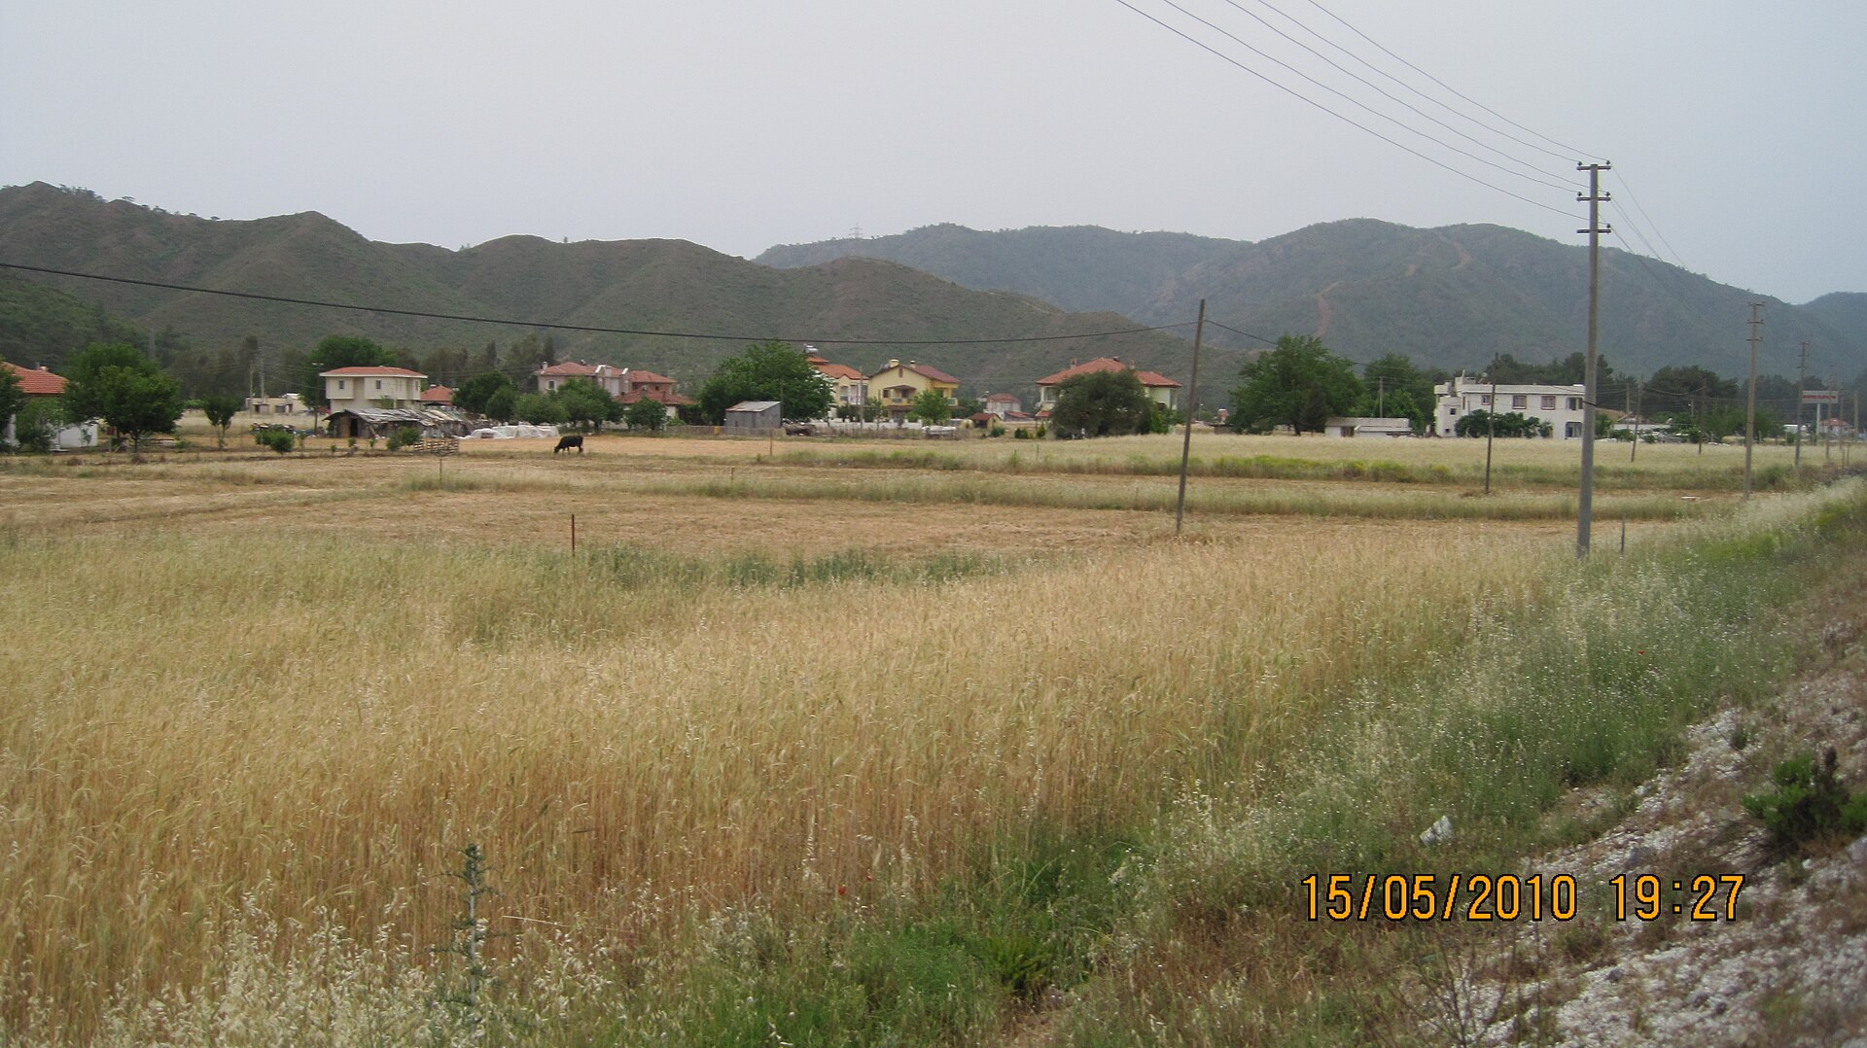
Дни 1–3: защищённый залив
Короткие переходы, проверка яхты, вход в ритм
Тактика первых дней: короткие плечи 7–8 nm, чтобы проверить яхту на воде рядом с базой. Если что-то пойдёт не так — можно вернуться в Мармарис за 1–2 часа. Д1 · Мармарис → Чифтлик (8 nm, 1.3 ч). Песок 5–6 м, якорь в 100–150 м от пляжа или причал Deniz Restaurant (14 яхт, глубина 4–5 м). Рядом тихая бухточка Gebekse. Д2 · Чифтлик → Сёют (7 nm, 1.2 ч). Широкая защищённая бухта, рестораны на воде, якорь + концы на берег. Гастрономический вечер. Д3 · Сёют → Селимие → Орхание (7 nm, 1.1 ч). Селимие — открыточная бухта, ресторанные причалы (бронировать к 14:00). Орхание — песчаная коса Kızkumu 600 м «по воде». Martı Marina как запасной вариант с водой/электричеством.
Залив Хисароню, защищён от NW-мелтеми
Мармарис · 26.09 → 03.10.2026 · ~110 nm · 7 ночей
9 / 26

Slide 10
03
Дни 4–5: главные переходы
Кольцо против часовой · 26.09 → 03.10 · 7 ночей

Slide 11
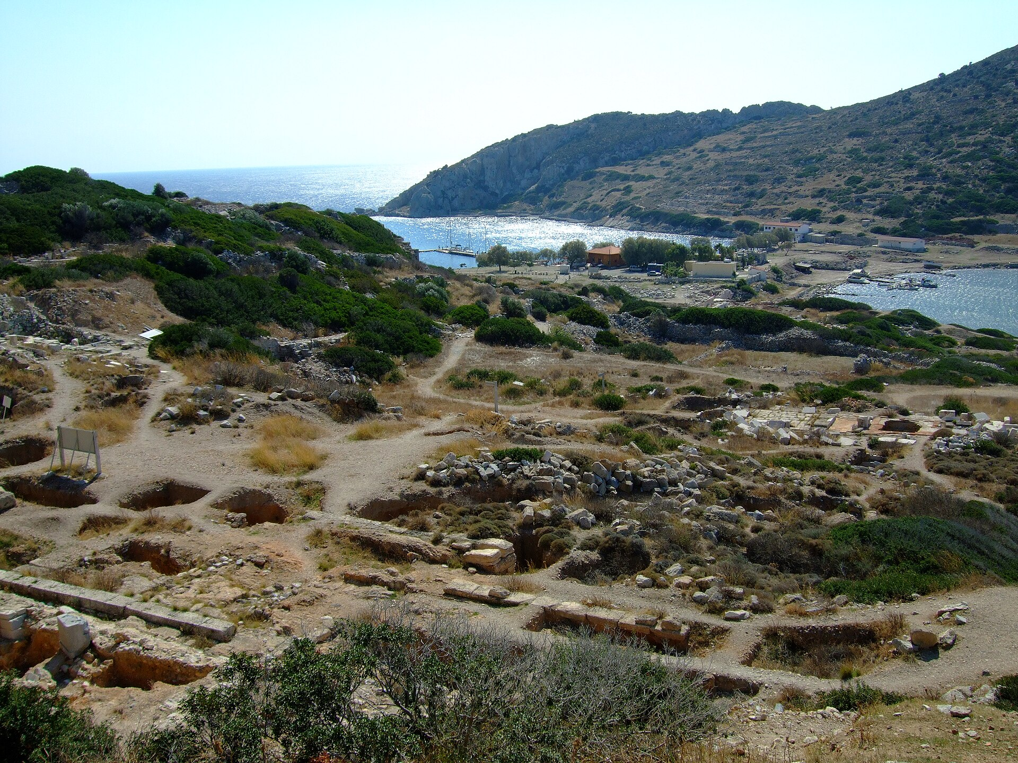
Дни 4–5: главные переходы
Выход до бриза. Два самых длинных плеча — и самых интересных
Выход 07:00–08:00, приход до дневного бриза — оба дня. Д4 · Орхание → Датча Марина (22 nm, 3.5 ч). Датча Марина: полный сервис, топливо, вода, электричество. Тесные места — больше кранцев, аккуратный заход. Закупка: миндаль (Датча — миндальная столица Турции), оливки, масло, тимьяновый мёд. Д5 · Датча → Книдос → Бозуккале (45 nm, 7.3 ч). Книдос: дорийский город на мысе — театр, храм Афродиты, две древние гавани, схождение двух морей (Эгейское и Средиземное); 2–3 ч на осмотр. Рейд открыт юго-западу: ночёвка только при устойчивом прогнозе. Затем вдоль южного берега Датчи в Бозуккале — крепость Лорима над бухтой, бирюзовая вода, 8 мурингов + генератор. День 5 можно разбить: ночёвка в Датче вторая (тогда Книдос — дневной заход), либо при спокойном прогнозе — якорная стоянка у самого Книдоса.
Древние гавани Книдоса · схождение двух морей (Эгейское и Средиземное)
Мармарис · 26.09 → 03.10.2026 · ~110 nm · 7 ночей
11 / 26

Slide 12
04
Дни 6–7: день-награда и возврат
Кольцо против часовой · 26.09 → 03.10 · 7 ночей

Slide 13
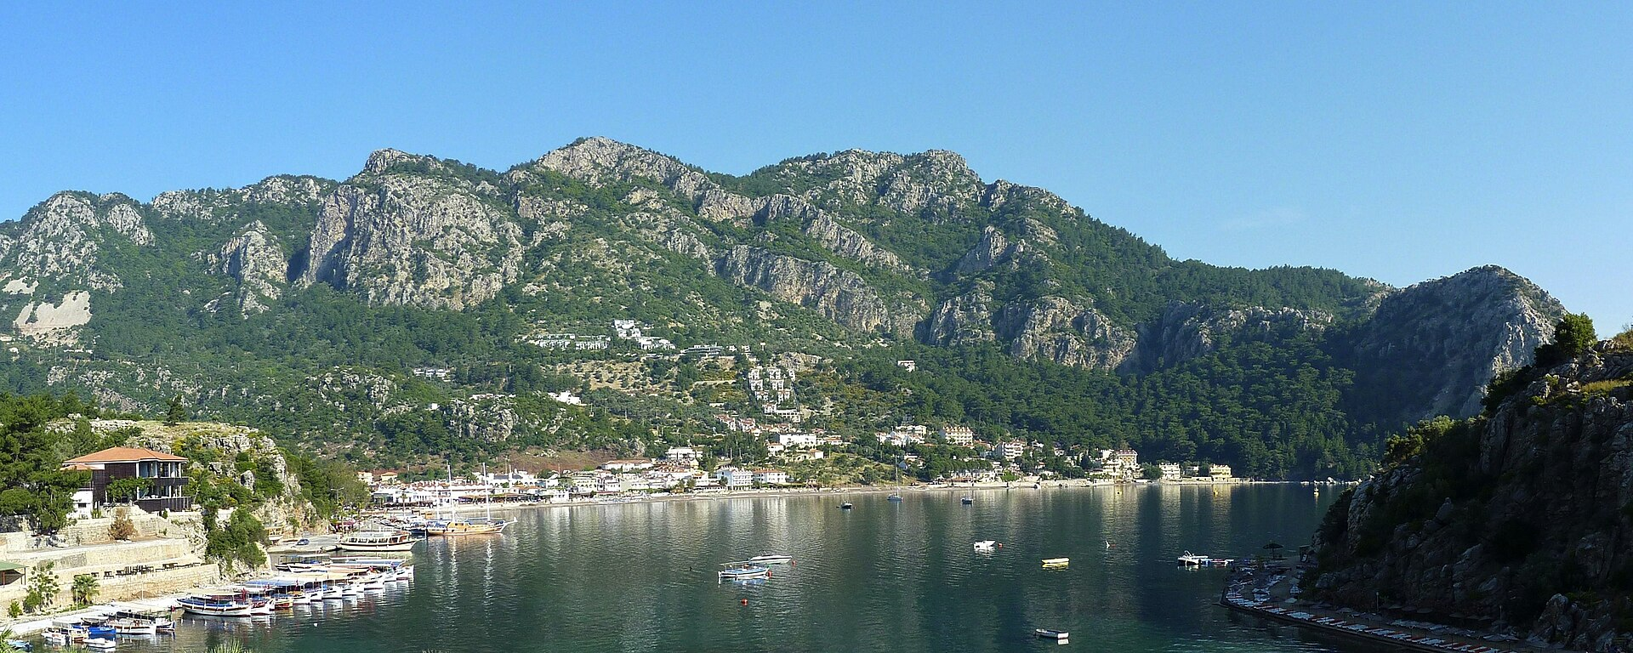
Дни 6–7: день-награда и возврат
Последние защищённые бухты перед базой
Д6 · Бозуккале → Серче Лиманы / Дирсек Бюкю → Турунч (16 nm, 2.6 ч). Короткий день-награда. Серче Лиманы — полностью закрытая бухта, ресторан Sailors House, без воды/электричества. Альтернатива: Дирсек Бюкю — причал на ~17 яхт, 5 муурингов, до 15:00 пока гулеты не заняли всё. Турунч — курортный посёлок, последняя ночь перед базой. Д7 · Турунч → Мармарис (5 nm, 0.8 ч). Последний переход, нет спешки — выходим утром, в Мармарисе до 10:30 (стандартный чек-аут). Утреннее купание в Kadırga Bay по дороге. Заправка перед сдачей. Швартовка в Marmaris Marina или Albatros Marina. После чекаута: старый город Мармариса, крепость Сулеймана, бары на набережной, трансфер в аэропорт Даламан (1.5 ч).
Турунч — последняя ночёвка перед Мармарисом
Мармарис · 26.09 → 03.10.2026 · ~110 nm · 7 ночей
13 / 26

Slide 14
Plan B: если прогноз портится
Правило: не воевать с ветром. Лишняя ночь в защищённой бухте — хороший план
Д4
Мелтеми усилился перед Д4
Д5
S/SE ветер в районе Д5–Д6
Вместо Датчи: Орхание → Бенджик (2.8 nm) — узкий фьорд, защита почти от всех ветров, ресторанные причалы → далее Бозуккале/Серче. Неделя превращается в чистый каркас Бозбурун (~54 nm, ~8.7 ч) с двумя-тремя ночами в любимых бухтах.
Серче Лиманы вместо Бозуккале (полностью закрытая); из Серче выход в обе стороны.
Д5
Книдос недоступен (S/W ветер)
Все
Всё плохо
Датча → Бозуккале напрямую (14.8 nm, 2.4 ч) — без потери структуры недели.
Всесезонные убежища: Серче Лиманы, Бозуккале, Датча Марина, Бенджик, Мармарис — в любой точке маршрута ≤ 2 часов. Возврат в Мармарис из Турунча — 5 миль даже при неудачной пятнице.
Решение по худшему сценарию из двух моделей (ECMWF + GFS) — за 48 ч до каждого длинного перехода
Мармарис · 26.09 → 03.10.2026 · ~110 nm · 7 ночей
14 / 26

Slide 15
Стоянки: защита, глубины, сервис
Всесезонные убежища на маршруте
Стоянка | Дно / глубина | Защита | Сервис
Чифтлик | песок, 5–6 м | хорошая от S/W | ресторан-причал, мууринги
Сёют | якорь + концы | очень хорошая | рестораны на воде
Селимие | песок 4–8 м / причалы | хорошая | рестораны, вода у причалов
Орхание | песок 3–6 м; Martı Marina | хорошая | марина (вода/эл-во), Kızkumu
Бенджик | песок/трава 3–6 м | отличная (фьорд) | 2 ресторанных причала
Дирсек Бюкю | песок 3–3.5 м | хорошая | причал ~17 яхт, 5 муурингов
★ Бозуккале | якорь/причал ~4 м | отличная | 8 муурингов, генератор, руины Loryma
Серче Лиманы | якорь/буй ресторана | полностью закрытая | ресторан; без воды/эл-ва
Датча Марина | марина | полная | топливо, вода, эл-во, сервис
★ Книдос | открытый рейд | ограниченная (штиль) | руины; дневной заход
Турунч | песок 5–8 м | хорошая | посёлок, рестораны, топливо
Практика швартовки (Турция): med-mooring — якорь с носа, кормой к берегу/причалу, концы на кольца или монолитные скалы. Никогда не привязывать концы к деревьям (губит растительность). Ресторанный буй/причал часто бесплатен при ужине — подтвердить мин. заказ, воду/электричество, условия отмены.
Мармарис · 26.09 → 03.10.2026 · ~110 nm · 7 ночей
15 / 26

Slide 16
Практика стоянки по-турецки
Что отличает этот регион от Средиземноморья и Эгеи
1
Med-mooring — норма
2
Ресторанные причалы
Якорь с носа, кормой к берегу/причалу. Длинный кормовой конец обязателен. Это не ошибка — это турецкий стандарт.
Бесплатно или дёшево, если ужинаешь в этом ресторане. Подтвердить мин. заказ, воду/электричество, условия отмены до швартовки.
3
Буи ресторана
4
Каменистый берег
Часть буёв — частная собственность ресторана. Швартовка только с разрешения, обычно привязана к ужину.
Монолитные скалы и каменные кольца — основные точки крепления. Концы на деревьях запрещены (губят растительность) и опасны.
5
Ночью — якорный аларм
6
В горных бухтах — катабатики
Двигатель в готовности, визуальный контроль каждые 30–60 мин. COLREG 30: круговой белый огонь на якоре ночью.
Селимие, Бозбурун, Бенджик: ночью возможны сильные порывы с гор. Якорь длиннее, готовность к манёвру.
7
Экипаж 2 человека
8
Экипаж 4 человека
Жёсткое разделение ролей в манёвре (руль/концы), ручные сигналы вместо крика. Второй обязан уметь остановить лодку.
Манёвры заметно проще, можно ставить на два береговых конца. Свободнее со сноркелингом и береговыми вылазками.
Мармарис · 26.09 → 03.10.2026 · ~110 nm · 7 ночей
16 / 26

Slide 17
Правила и экология
Что сохранить для следующих поколений яхтсменов
Экология
Правила и формальности
Posidonia (морская трава). Не якориться над лугами — ущерб на десятилетия. Только песчаные пятна и официальные буи. Мусор. Только на берег. В открытом море — никаких сбросов. Тихие часы. Генератор/музыка ночью в бухтах — плохой тон. Стоянки у деревень после 23:00 = тишина. Caretta caretta. Датча — главный район гнездования (~65% национального). В конце сентября основной сезон закончен, но возможны вылупления. Ночью не светить фонарями в сторону пляжа, не трогать черепашек, не ходить по огороженным кладкам.
Только Турция. Сими и Родос видны с палубы, но не заходим — пограничные формальности, Transit Log non-EU, E-Tepai €300. Transit Log. Оформляет чартерная компания (60–100 €). Обязателен для плавания. Blue Card (Mavi Kart). Учёт сдачи сточных вод. Запросить станцию pump-out. COLREG 30. Ночью на якоре — круговой белый огонь. Катабатики. В горных бухтах (Селимие, Бозбурун) ночью возможны сильные порывы с гор. Граница рядом. Symi и Rhodes видны с палубы — не заходим. Условие задачи + пограничные формальности.
Мармарис · 26.09 → 03.10.2026 · ~110 nm · 7 ночей
17 / 26

Slide 18
Чек-лист чартерной компании и бюджет
Вопросы оператору при заявке + расходы сверх чартера (экипаж 2)
Чек-лист при заявке
Бюджет сверх чартера
Время чек-ина/чек-аута; можно ли остаться на борту в последнюю ночь Депозит 2 000–3 500 €, пре-авторизация кредитной картой, порядок возврата Transit Log — кто оформляет и входит ли в пакет (обязателен) Blue Card (Mavi Kart) — учёт сточных вод, где pump-out Топливо — полный бак на старте и возврате, где заправка, нужен ли чек Комплектация безопасности + телефон агента 24/7, рабочий VHF базы Письменный перечень того, что входит в цену: уборка, бельё, мотор, Wi-Fi Лицензия шкипера: ICC + VHF; для внешней Датчи — Große Fahrt (выход за 12-мильную зону) Возраст судна и последний рефит (у деревянных гулетов 1990-х бывают проблемы) Политика отмены при шторме (стандартно: перенос дат или 100% при отмене за 5+ дней) Согласие капитана на длинный переход вдоль Бозбуруна в день 4 (это ваше право по контракту, но лучше заранее обсудить)
Экипаж 2, ориентир
Топливо
60–120 л
Еда/рестораны
400–600 €
Марины
0–200 €
Transit Log
60–100 €
Трансфер Dalaman
~50 €
Наличные лиры
В деревнях карты принимают не везде. Банкоматы есть в Мармарисе, Датче и Бозбуруне.
Мармарис · 26.09 → 03.10.2026 · ~110 nm · 7 ночей
18 / 26

Slide 19
Попутного ветра
и семь футов под килем!
Маршрут готов. Команда — формируется. Книдос ждёт.
KOS · 14.08.2026 · на основе 8 research-сессий 06–10.08.2026
19 / 26

Slide 20
КУЛЬТУРНЫЕ
ОСТАНОВКИ
7 мест на маршруте · от Книдоса до Мармариса
Главный культурный акцент — Книдос: дорийский город на мысе Датча,
театр, храм Афродиты Праксителя, схождение двух морей (Эгейское и Средиземное).
20 / 26

Slide 21
★ Книдос — античный полис на мысе Датча
День 5 (чт 01.10) · 45 nm маршрута · 2–3 часа на осмотр
1
Дорийский город IV в. до н.э.
Один из шести главных городов Дорийского Гексаполиса. Процветал за счёт торговли и знаменитого храма Афродиты. Упадок после разрушения землетрясением, окончательно покинут в VII веке н.э.
2
Храм Афродиты Праксителя
Стоял на мысе Триопион — в античности был виден с палубы кораблей. Здесь находилась знаменитая статуя Афродиты Книдской работы Праксителя — первая в истории скульптура обнажённой богини. Оригинал утрачен; копия экспонируется в Стамбульском археологическом музее.
3
Театр на 5 000 мест
Один из древнейших театров Анатолии (IV в. до н.э.), вырублен в склоне холма. Хорошо сохранились первые 12 рядов. Акустика действует до сих пор.
4
Две древние гавани
Большая — военная (сейчас сухая из-за тектонического поднятия берега на ~3 м за 2000 лет). Малая — торговая, частично под водой. Со стороны мыса Триопион видно характерное «схождение двух морей» — Эгейского и Средиземного (Книдский «аквариум», одно из главных географических чудес Турции).
5
Практика посещения
Экскурсия трансфером: из Датчи или Бозуккале микроавтобусом, 90 мин по горной дороге. Вход платный (~€5). Гид в марине рекомендуется. С собой: вода, крем, трекинговая обувь (каменистые тропы). На осмотр 2–3 часа.
Книдос · схождение Эгейского и Средиземного морей с мыса Триопион
21 / 26
Мармарис · 26.09 → 03.10.2026 · ~110 nm · 7 ночей

Slide 22
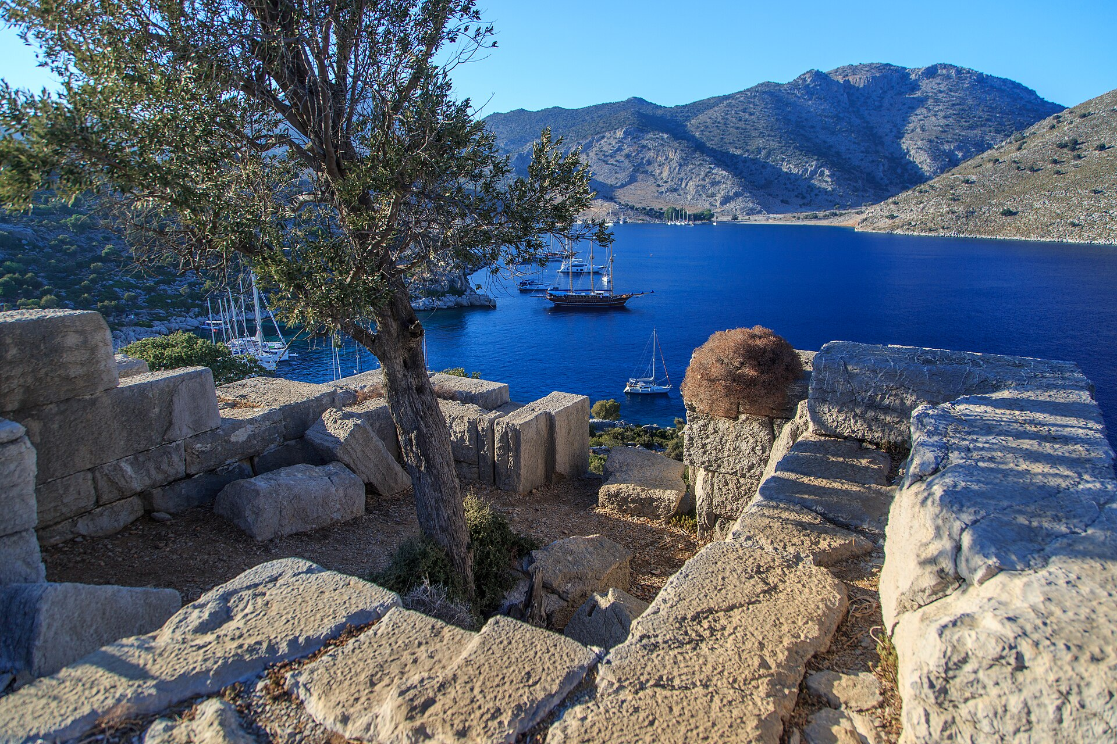
★ Лорима — эллинистическая крепость IV в. до н.э.
День 5 (чт 01.10) · бухта Бозуккале · ночёвка
1
Крепость Лорима (Loryma)
Эллинистическая крепость IV в. до н.э. на вершине холма. Перекрывает узкий вход в бухту — одну из самых защищённых стоянок древней Карии. Сохранились мощные стены, башни и акрополь. Здесь в 412 г. до н.э. укрывался афинский флот, а в 394 г. до н.э. у стен Лоримы собиралась афинско-персидская эскадра Конона перед битвой при Книде (победой над Спартой).
2
Бухта Бозуккале
Глубокая защищённая бухта с бирюзовой водой. 8 мурингов + якорная стоянка (8–12 м, песок/водоросли). Генератор у причала, пресная вода по договорённости. Ресторан Sailors House — главная точка маршрута, рыба на гриле и вид на руины.
3
Пешком наверх — 20 мин
Тропа начинается за причалом, идёт через заросли маквиса и оливковую рощу. Подъём пологий, удобная обувь обязательна. С собой: вода, крем. С вершины — панорама бухты и в ясную погоду силуэт Родоса через пролив.
4
Когда сюда не приходить
При южном ветре (S/SE) бухта открыта. Если держится Сёрче-Лиманы или Бенджик — ночуйте там, а Лорима станет дневной остановкой. В остальные дни это самое защищённое место всего маршрута.
Бозуккале · крепость Лорима над бухтой
22 / 26
Мармарис · 26.09 → 03.10.2026 · ~110 nm · 7 ночей

Slide 23
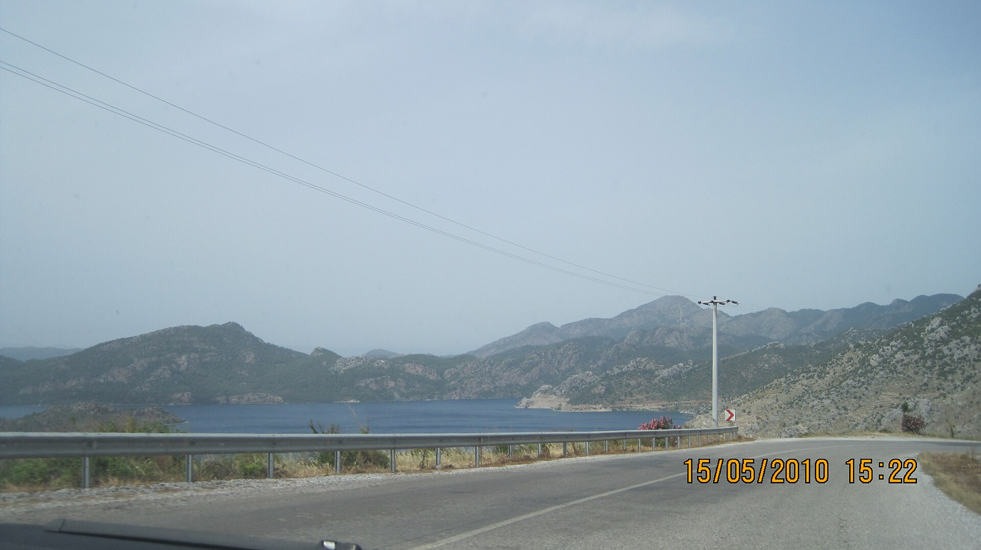
Селимие — открыточная бухта с руинами
День 3 (вт 29.09) · 1.1 ч от Сёют · ночёвка у воды
1
Бухта Селимие
Считается одной из самых красивых на полуострове Бозбурун. Окружена горами, защищена почти от всех ветров. Якорная стоянка + ресторанные причалы (бронировать к 14:00 — в сезон и на выходных тесно).
2
Селимие (древний Hydas)
Город основан карийцами, позднее — греческая колония Гидас. Расцвет в эллинистический период. Сегодня сохранились остатки крепостной стены на холме и византийской башни. Большая часть руин затоплена при землетрясении, как и в Книдосе.
3
Замок и монастырь
На восточном мысу — руины замка Османской эпохи и заброшенный греческий монастырь. Подъём 30 мин через оливковую рощу. На закате вид на весь залив Хисароню.
4
Ресторанная деревня
На набережной — несколько рыбных таверн с причалами. Свежая рыба, мезе, тимьяновый мёд. Считается более спокойной альтернативой Бозбуруну: меньше яхт, тише вечером, та же рыба.
Селимие · закат над бухтой
23 / 26
Мармарис · 26.09 → 03.10.2026 · ~110 nm · 7 ночей

Slide 24
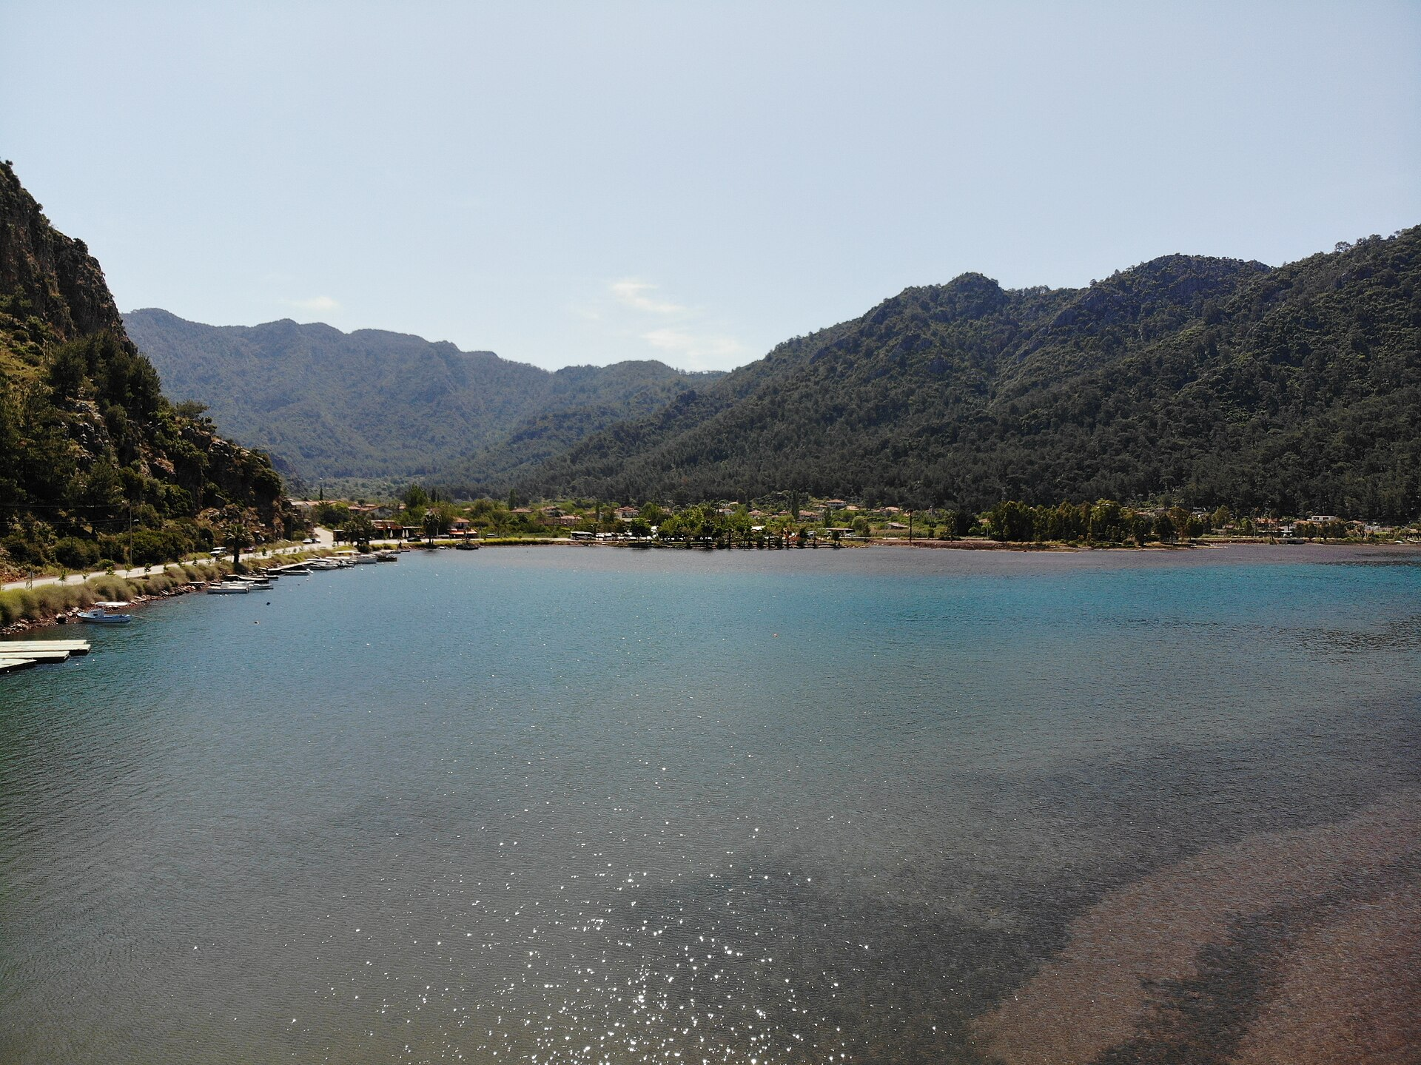
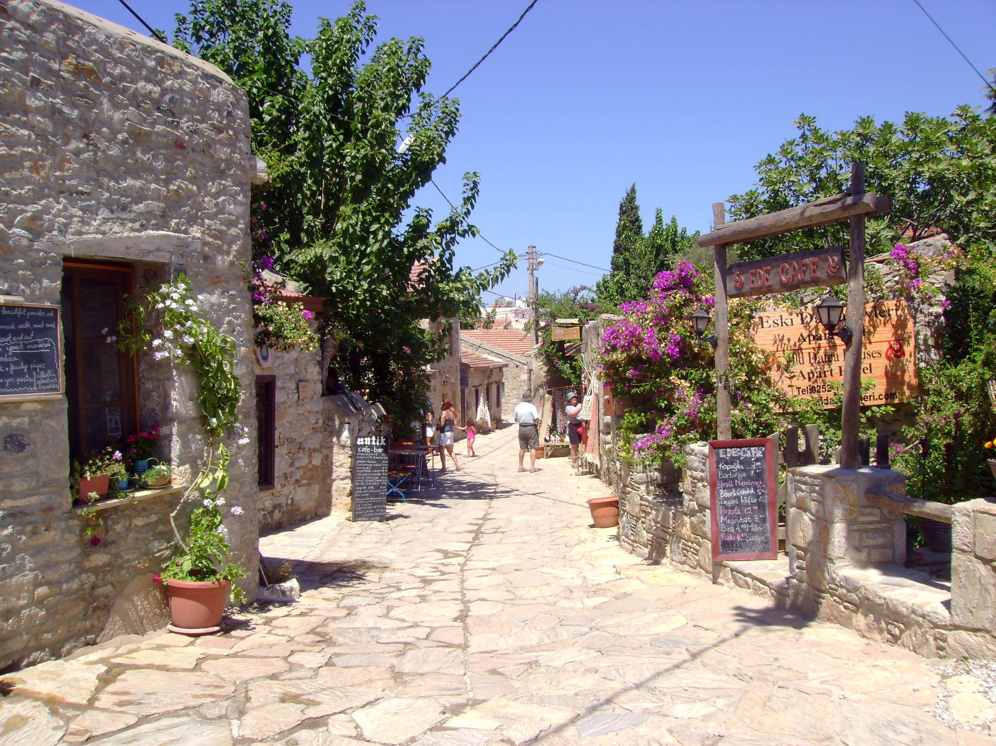
Kızkumu и Eski Datça — два характера Датчи
День 3 (закат) и День 4 (после обеда) · природа + старый город
Kızkumu · «Девичья коса»
Eski Datça · «Старая Датча»
День 3, закат · Орхание
День 4, после обеда · трансфер из Датча Марины
Природное чудо. Песчаная коса длиной 600 м уходит от берега в море. По легенде — дочь местного богача полюбила простого пастуха; отец запретил встречи. Девушка наполняла кувшины песком и шла по воде к любимому — пока не утонула на глазах у возлюбленного. Что делать. Прогулка по воде «пешком» по косе (глубина по щиколотку), купание, закат с горой Kızkumu за спиной. Лучшее время: за час до заката, когда коса ещё сухая, а свет мягкий. Практика. Подход с воды — визуальный контроль глубин. Стоянка в Орхание (Martı Marina — вода/эл-во) или на якоре. Рестораны на набережной: рыба, мезе, тимьяновый мёд.
Другая Турция. Греческая деревня, оставленная жителями во время обмена населением 1923 года. Каменные дома, мощёные улочки, бугенвиллеи. Здесь нетронутая атмосфера средиземноморского городка, каким он был 100 лет назад. Что смотреть. Церковь Святого Стефана (сейчас мечеть, но фрески частично сохранились). Греческий фонтан в центре площади. Ремесленные лавки: керамика, оливковое мыло, миндаль в шоколаде. Практика. Трансфер из Датча Марины — 20 мин на микроавтобусе (~€5) или такси. На осмотр 2–3 часа. Идеально после обеда, до захода солнца. Ужин в одном из кафе на площади.
24 / 26
Мармарис · 26.09 → 03.10.2026 · ~110 nm · 7 ночей

Slide 25
Мармарис · крепость Сулеймана и старый город
День 0 (приезд) и День 7 (отъезд) · то, что легко пропустить
1
Крепость Сулеймана Великолепного (1522)
Построена при осаде Родоса Сулейманом I перед походом на остров. Сегодня внутри — Музей археологии (находки из Книдоса, Лоримы, Селимие) и Этнографический музей (быт карийских и греческих деревень). Со смотровой площадки виден весь залив Мармарис, остров Клеопатры (Седир) и вход в залив Хисароню.
2
Старый город
Караван-сарай, мечеть Ibrahim Aga (1789), фонтан Сулеймана. Узкие улочки между домами османской эпохи, магазины специй, кожа, керамика. Вечером — бары и рестораны на набережной с видом на яхты.
3
Часовня Святого Николая
На холме у марины — остатки византийской часовни, где, по преданию, останавливался апостол Павел на пути в Рим. Небольшая, но в ясный день видно руины и фундамент.
4
Практика
День 0 (после чек-ина): 2 часа на крепость + прогулку по старому городу до ужина. День 7 (после чекаута): 2–3 часа, багаж — в камеру хранения марины. Трансфер в аэропорт Даламан — 1.5 часа, выезжать за 3 часа до вылета.
Мармарис · крепость Сулеймана над бухтой
25 / 26
Мармарис · 26.09 → 03.10.2026 · ~110 nm · 7 ночей

Slide 26
Практика посещений: время, вход, логистика
Куда успеем, куда нет, что вынести на берег
Объект | День | Тип | Время | Вход | Как добраться
★ Книдос | Д5 | Античность | 2–3 ч | ~€5 | Трансфер из Датча (90 мин)
★ Лорима / Бозуккале | Д5 | Средневековье | 1.5–2 ч | Бесплатно | 20 мин пешком от причала
Eski Datça | Д4 | Этнография | 2–3 ч | Бесплатно | Такси/бас из Датча Марины (20 мин)
Kızkumu | Д3 веч. | Природа | 1.5–2 ч | Бесплатно | Пешком от Орхание (10 мин)
Селимие (замок) | Д3 утр. | Античность + осман. | 1–1.5 ч | Бесплатно | Пешком от причала (30 мин)
Мармарис (крепость) | Д0 / Д7 | Осман. + музеи | 2–3 ч | ~€5 | Пешком от марины (10 мин)
Датча (набережная) | Д4 веч. | Совр. деревня | 1–2 ч | Бесплатно | Пешком от марины
⚠️ Что вынести на берег
⏱ Сколько всего времени
🎒 Что взять на берег
День 5 (Книдос). Трансфер из Датчи или Бозуккале. Запас воды, крем, трекинговая обувь. День 4 (Eski Datça). Лучше после обеда — нет толп и жары, успеете до заката. День 3 (Kızkumu). Идти за час до заката — свет лучший, идти можно «по воде».
10–13 ч
· Трекинговая обувь (Книдос, Лорима, замок Селимие) · Головной убор + вода 1 л · Крем SPF 30+, поляриз. очки · Наличные лиры (маленькие лавки) · Пауэрбанк + оффлайн-карты Maps.me
на все культурные объекты суммарно. Вписывается в «после обеда» окна каждого дня без потери ходового времени.
26 / 26
Мармарис · 26.09 → 03.10.2026 · ~110 nm · 7 ночей

